Slide 1

[내부자료]
systemctl
2024.01.26
다이렉티드코리아
김수현

Slide 2
systemd
systemd
전통적으로 Unix 시스템이 부팅후에 가장 먼저 생성된 후에 init 역할을 대체함
부트 시 시작되며 시스템 종료 시 종료되는 마지막 프로세스
PID 1로 실행, 부트 시 시스템 서비스 또는 프로세스 및 시스템 초기화를 관리
또한, 이벤트 로깅, 장치 관리, 사용자 로그인, 작업 일정, 시간 동기화 및 시스템 부트등 여러 다른 작업과 기능을 처리 가능
사용자 공간에서 실행되는 프로세스를 관리할 수 있음
시스템의 사용자는 자신의 서비스를 구성 및 관리
사용자가 세션을 종료 후, 서비스가 계속 실행되도록 시스템 사용자를 구성할 수 있음
systemd 는 전체 시스템을 시작하고 관리하는 데 유닛(unit)이라 부르는 구성 요소를 사용
systemd는 관리 대상의 이름을 ‘서비스 이름.유닛’ 종류의 형태로 관리
예시 ) systemctl list-units --type service
.service type 모두 출력

Slide 3
systemd의 유닛
유닛 | 기능 | 예
service | 데몬의 시작, 종료, 재시작 담당 | atd.service
socket | 소켓을 관리하는 유닛 | dbus.socket
device | 리눅스의 여러 장치들을 관리 | dev-sda.device
mount | 마운트 포인트 관리 | boot.mount
automount | 자동 마운트 포인트 관리 | proc-sys-fs-binfmt_misc.automount

Slide 4
systemctl
systemctl
명령어는 시스템의 상태를 확인하고 서비스들을 조작하는 데 사용
서비스의 시작, 중지, 다시 시작 및 상태 확인과 같은 작업을 수행
systemd의 컨트롤 명령어 중 하나
systemd에서 실행 중인 서비스 및 유닛들을 조작하는 인터페이스 역할
시스템 유닛 파일 탐색
systemctl == systemctl list-units
현재 systemd에서 활성화된 모든 systemd 유닛 나열
systemctl list-units --all
활성화 여부 관계없이 모두 출력
systemctl list-units --type service
service 단위로 나열
systemctl list-unit-files
시스템에서 사용가능한 모든 유닛상태를 나열

Slide 5
systemctl
 | command | description
활성화 | systemctl enable unit | unit이 부팅 시 자동 활성화
 | systemctl disable unit | unit이 부팅 시 자동활성화 되는 것 방지
실행 | systemctl start unit | unit을 즉시 활성화
 | systemctl stop unit | unit을 즉시 비활성화 -부팅 시 자동으로 시작
 | systemctl restart unit | unit을 재시작. 실행되지 않은 상태였다면 start
 | systemctl reload unit | 설정 을 바꿧으면 reload로 재구동 유닛 설정 파일만 reload
상태 | systemctl status unit | unit의 상태 및 최근 로그 내용 확인
mask | systemctl mask unit | unit을 완전히 비활성화, 시스템이 해당 유닛을 시작하지 못하게 막음 -부팅시 자동으로 시작되지 않음 /dev/null를 가리키는 심볼릭 링크가 생성
 | systemctl unmask unit | mask한 unit을 활성화 하기위해 사용

Slide 6
service 파일
service
service 사용 이유
서비스의 실행 권한은 root에게 있기 때문에 root 계정(EUID) 으로 접속
/usr/lib/systemd/system:
시스템 패키지에 의해 설치된 패키지에서 제공되는 기본 서비스 유닛 파일들이 저장되는 곳
업데이트나 패키지 관리 도구를 통해 업그레이드될 때 변경될 수 있음
/etc/systemd/system:
시스템 관리자나 사용자가 직접 만든 서비스 유닛 파일이나 사용자 정의 설정이 저장되는 곳
사용자가 직접 추가하는 파일들로, 시스템 패키지 업데이트에 영향을 받지 않음
사용자 정의 설정이나 서비스를 추가하고자 할 때 이 디렉토리를 사용
/etc/systemd/system 디렉토리 아래에 [서비스이름.service] 파일을 만든 후 systemctl 명령을 통해 서비스를 제어
service 파일의 내용구성 [Unit], [Service], [Install]으로 구성

Slide 7
service 파일
[Unit]
Description : 유닛에 대한 상세한 설명
[Service]
Type[ simple | forking | oneshot | notify | dbus ] :유닛 타입 선언
ExecStart : 실제 실행시킬 프로그램을 절대경로로 지정
WorkingDirectory : 서비스가 시작될 때의 작업 디렉토리를 지정
[Install]
해당 서비스를 등록할 때 사용되는 설정
등록/해지할 서비스나 필요한 서비스등을 지정
WantedBy : 해당 유닛이 어떤 target에 의존하는지를 지정
graphical.target :그래픽 사용자 인터페이스를 가진 데스크톱 환경에서 사용
multi-user.target : 원격으로 접속하는 경우 사용
default.target :시스템 관리자는 시스템이 특정 모드로 부팅할 때 사용되는 기본 타겟을 설정
[ man systemd.service ] Terminal 명령하여, 자세한 옵션은 참고

Slide 8
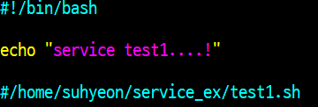
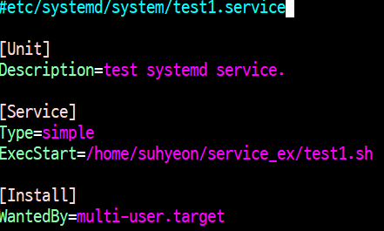
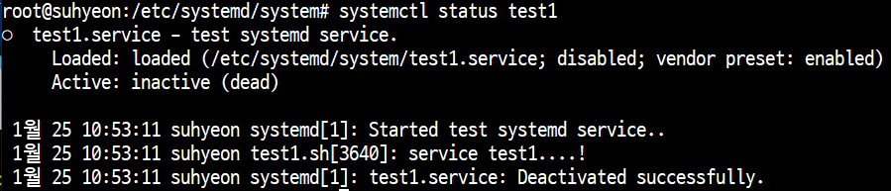
service 등록
service 등록 예시
스크립트 파일을 작성
sudo chmod 777 test1.sh
실행권한 변경
service 생성
sudo vim /etc/systemd/system/test1.service
service 등록
sudo systemctl daemon-reload #systemctl 데몬을 재구동하여 생성한 service를 등록
sudo systemctl enable test1 #시스템 부팅 시 test1 서비스를 실행하도록 설정
sudo systemctl start test1 #test1 서비스를 실행
sudo systemctl status test # test 서비스의 상태를 조회

